Slide 1
DOE 改善课题 · 制程工艺
至圣威 ZSW 选择性波峰焊
局部焊点多锡/少锡不良改善
基于 Minitab 的工艺参数寻优与制程窗口建立 | L8(2⁴) 筛选 DOE
部门：工艺工程部 ｜ 汇报人：__________ ｜ 日期：2026-11
含 AI 生成

Slide 2
Contents
汇报大纲
01 项目背景与问题描述
02 不良机理分析
现状痛点 · 基线不良率 32% · 课题目标
5M1E 根因预判 · 因子筛选逻辑
03 选择性波峰焊工艺优势
04 DOE 实验设计
ZSW vs 传统波峰焊对比
因子·水平·L8(2⁴) 正交表
05 Minitab 分析方法与图表判读
06 验证实验与收益目标
帕累托图 · 主效应图
验证计划 · 预期收益 · 风险
07 总结与下一步计划
08 附录
课题价值 · RSM 进阶方案
风险清单 · 答辩预判 Q&A

Slide 3
背景
原有改善方式
为什么要开展本课题
依靠人工经验反复调机，试错成本高，品质波动大，无法沉淀标准化参数。
PCBA 局部焊点多锡（堆锡）、少锡（上锡不足）共存，相邻焊点锡量差异大，急需系统化改善。
设备基础（至圣威 ZSW）
支持单点独立编程：局部助焊剂喷涂量、熔锡池行走速度、单点浸锡停留时间、焊接轨迹角度补偿均可独立调节。
基线不良率 ≈ 32% 外观缺陷 + 潜在可靠性风险
课题目标
通过 DOE 系统化参数寻优，替代经验调试，建立稳定工艺窗口。

Slide 4
问题描述
不良现象现状
【图片占位】
【图片占位】
同一焊接区域，部分焊盘锡量过多溢出（多锡），部分焊盘浸润不足（少锡）
PCB 不良实拍图 1
PCB 不良实拍图 2
多锡（堆锡/桥连）特写
少锡（上锡不足/虚焊）特写
核心特征：焊点锡量一致性差
建议放：显微镜下焊点堆锡溢出照片
建议放：同一区域相邻焊点锡量差异对比照
质量风险：少锡易引发虚焊隐患；多锡存在桥连、短路风险
基线数据：该位置不良率约 32%，作为改善前后对比基准

Slide 5
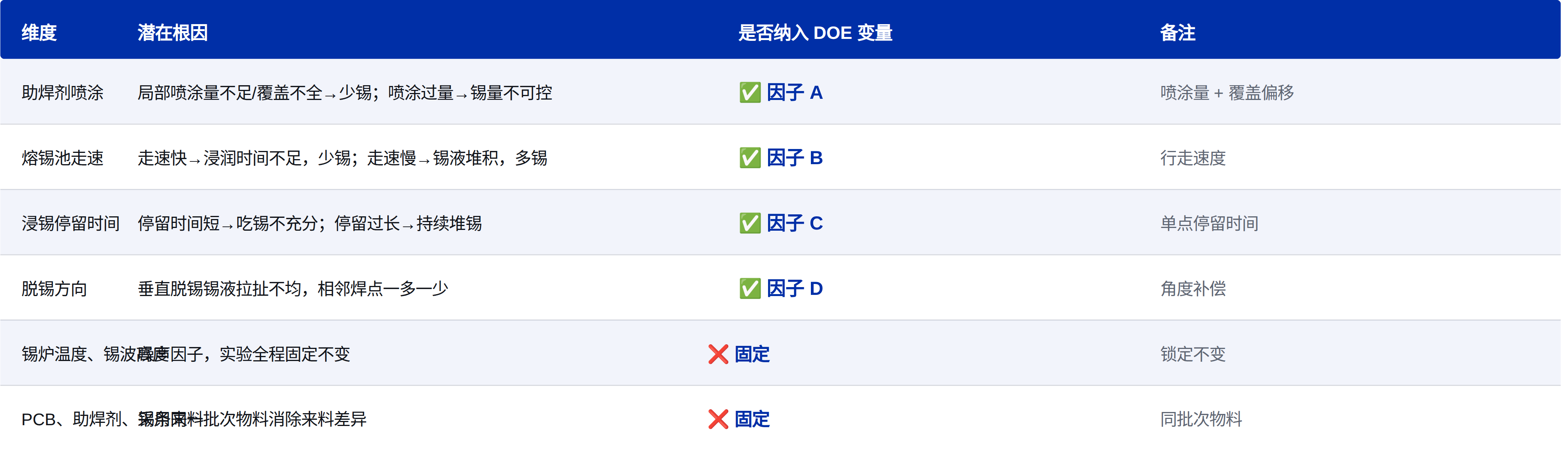
机理分析
多锡/少锡共存机理预判（5M1E 简化版）
4 项设备可编程参数为核心影响因子，适合采用 2 水平筛选 DOE 开展实验。

Slide 6
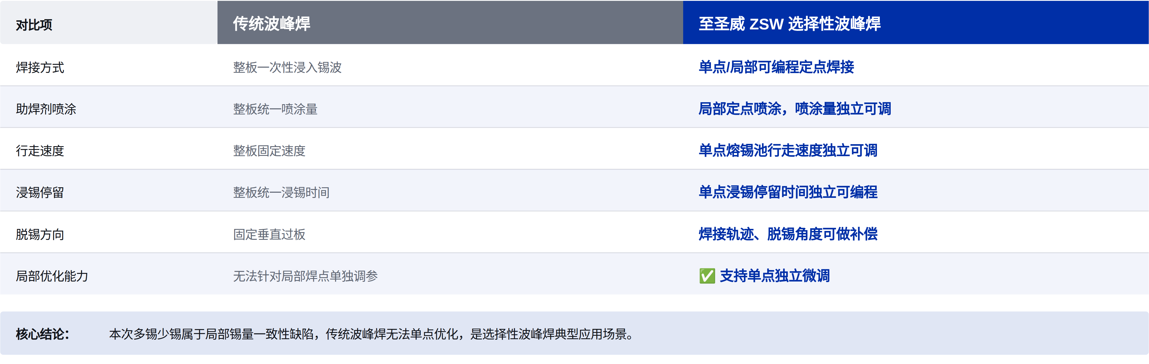
工艺对比
ZSW 选择性波峰焊局部调参的独有优势
多锡少锡属于局部锡量一致性缺陷，传统波峰焊无法单点优化，是选择性波峰焊典型应用场景。

Slide 7
实验目标
双响应指标 Y
实验目的
Y1 · 不良率（%）
识别对多锡/少锡不良影响统计显著的工艺因子
望小特性，数值越低越好
寻找使不良率最低、锡量一致性最佳的最优参数组合
建立稳定工艺窗口，将经验调机转化为标准化工艺
Y2 · 锡量一致性评分
量化验证 ZSW 选择性波峰焊局部独立调参的改善价值
望大特性，1~5 分，数值越高越好

Slide 8
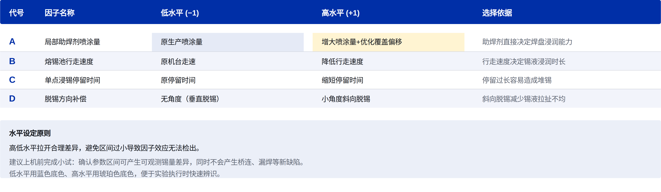
因子与水平
4 因子 2 水平（匹配 ZSW 设备可编程参数）
水平设定原则：高低水平拉开合理差异，避免区间过小导致因子效应无法检出。

Slide 9
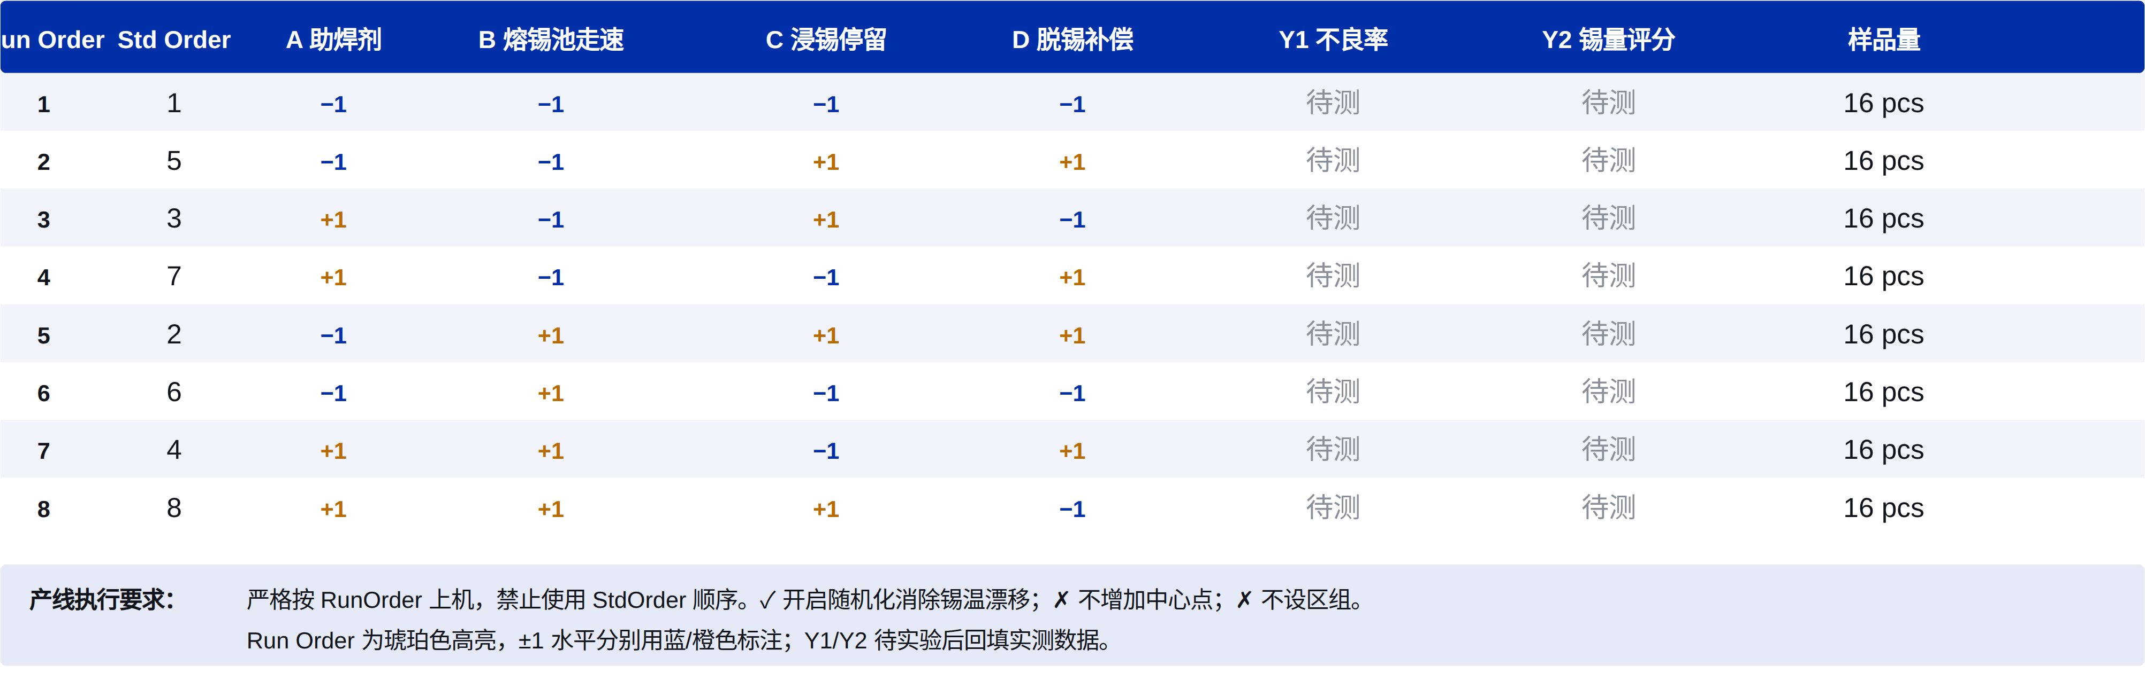
DOE 设计
L8(2⁴) 筛选 DOE 方案
Minitab：统计 → DOE → 因子 → 创建因子设计 → 2 水平因子（4 因子，运行数=8）。开启随机化，不设中心点/区组。

Slide 10
执行管控
上机实验执行管控要点
① 样品量
② 噪声因子锁定
每组 Run ≥ 2 拼板（16 pcs），保证不良率统计可信。
锡炉温度、锡波高度、预热温度、喷嘴状态实验期间不改动。
③ 物料管控
④ 判定标准
全部实验使用同一批次 PCB、助焊剂、锡条，消除来料差异。
提前固化多锡/少锡判定规则，固定检验人员，消除判读差异。
⑤ 数据记录
每组记录：实际参数、不良数量、锡量一致性评分。实验前确认设备无报警、喷嘴无堵塞，仅修改 4 个目标变量，其余全部设备参数锁定。

Slide 11
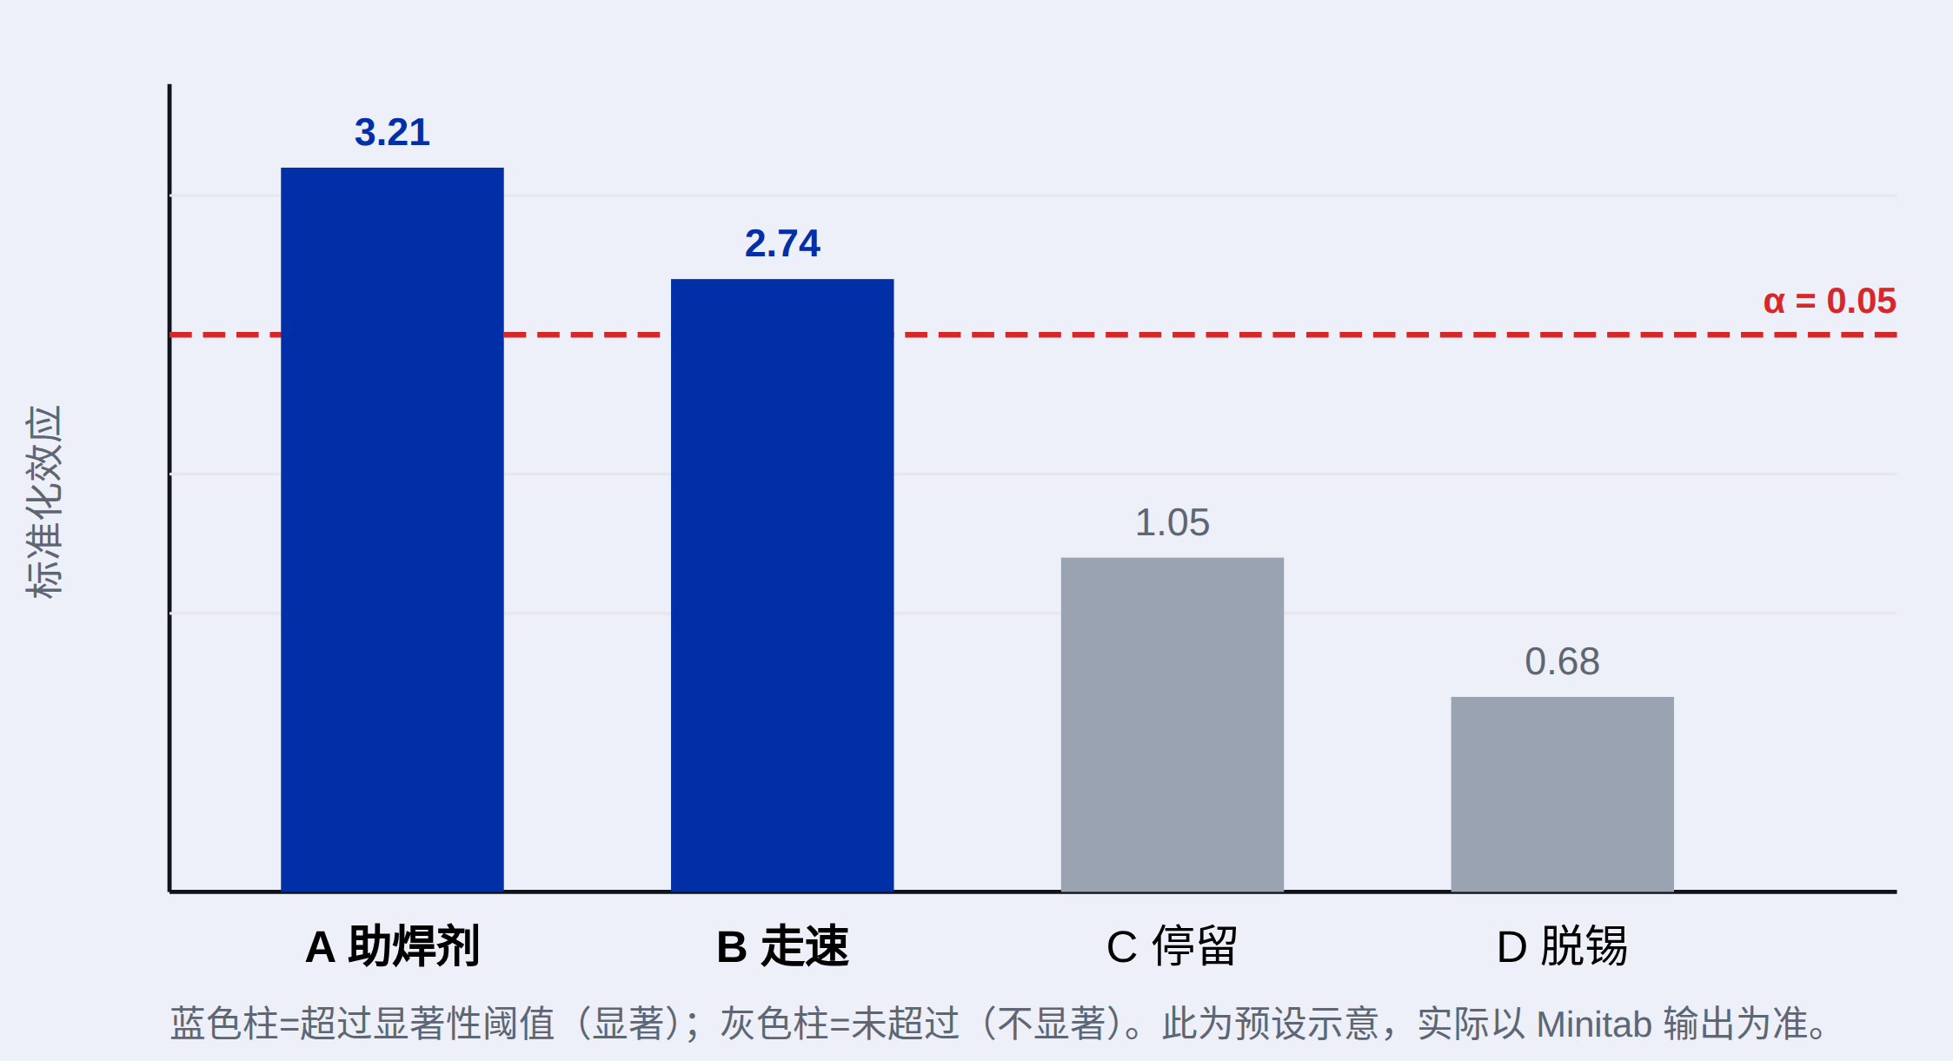
Minitab 分析
标准化效应帕累托图（Y1 不良率）【预设示意，实验后用 Minitab 实测替换】
帕累托图：识别影响不良的关键因子
将 4 个因子的标准化效应按影响大小从高到低排序
红色虚线为显著性阈值（α=0.05）
柱子超过红线 → 因子统计显著，柱越长影响越大
未超过红线：本次水平区间内未检出显著影响
演讲备注：帕累托仅判断影响大小，参数调高/调低的好坏趋势需查看主效应图。

Slide 12
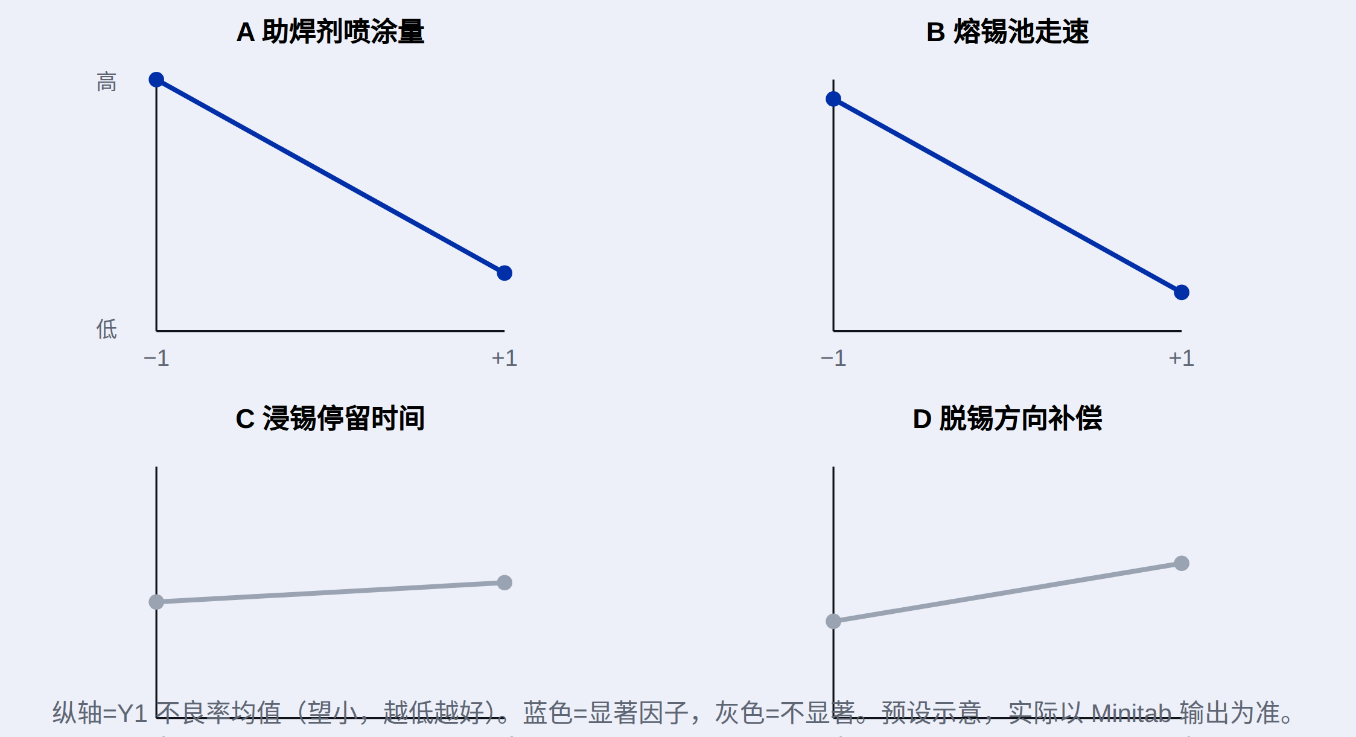
Minitab 分析
主效应图（Y1 不良率）【预设示意，实验后用 Minitab 实测替换】
主效应图：判断参数调整方向
横坐标为因子 2 个水平 (−1/+1)，纵坐标为响应指标平均值
斜率绝对值越大，因子影响越强；接近水平线代表几乎无影响
Y1 不良率（望小）：取曲线最低点对应水平
Y2 锡量评分（望大）：取曲线最高点对应水平
演讲备注：主效应图仅体现单因子独立影响；L8 无法完全区分交互效应，最优组合必须安排验证实验。

Slide 13
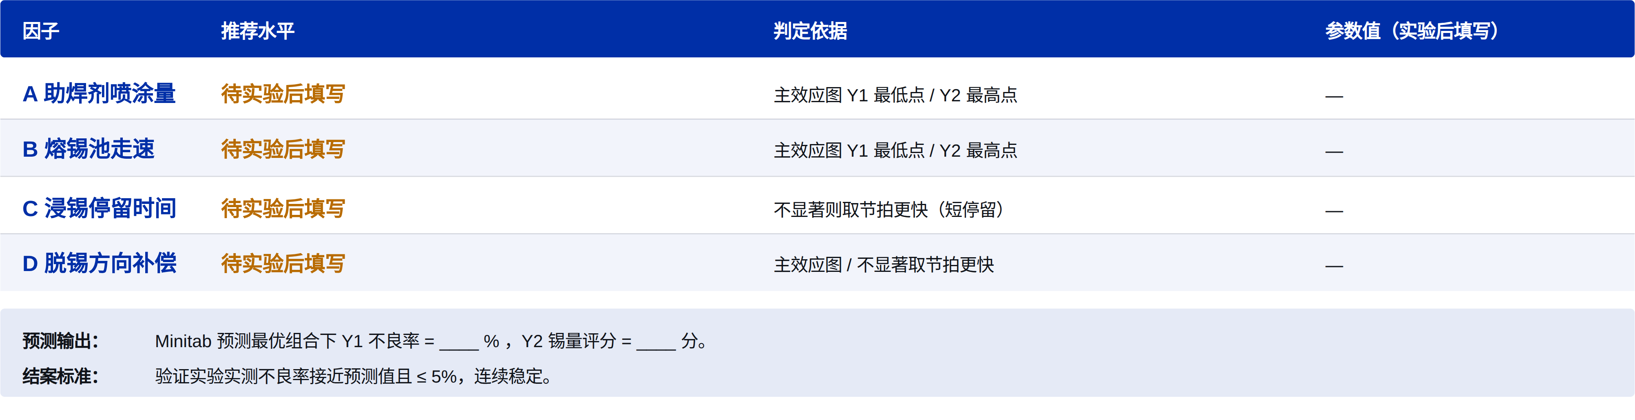
参数寻优
最优工艺参数组合推导步骤
① 帕累托筛选
② 主效应读图
③ 不显著因子
④ Minitab 预测
筛选 P＜0.05 的显著因子
读取每个显著因子的最优水平
优先选生产节拍更快的水平
输入最优组合，得到预测不良率

Slide 14
验证实验
验证判定指标
最优参数验证（必须执行，不可省略）
① 不良率
实测不良率是否接近 Minitab 预测值
验证次数：至少 3 次独立重复验证，排除单次实验偶然性
② 锡量评分
验证条件：采用 Minitab 预测的最优参数上机
锡量一致性评分是否达标
结案通过标准
③ 稳定性
不良率由基线 32% 下降至目标值（建议 ≤ 5%），连续稳定。
连续多组实验品质波动可控
备注：L8 属于筛选 DOE，非精细寻优；如需绘制完整工艺窗口，后续可追加 RSM 响应面实验。

Slide 15
收益与风险
预期收益、风险、后续进阶方案
✅ 预期收益
⚠️ 风险提示
📌 下一步进阶：RSM
多锡少锡不良率由 32% 显著下降，降低返工成本
L8(2⁴) 仅评估主效应，部分交互效应会混淆
L8 识别出 1~3 个高度显著因子后追加
因子水平区间不当，可能全部因子不显著，需重做
目的：构建数学模型，绘制响应曲面与等高线
建立标准化工艺参数，摆脱人工经验调机
验证 ZSW 单点独立调参的工艺价值
噪声因子管控不到位，会造成实验数据失真
寻找工艺甜区，评估制程鲁棒性
沉淀 DOE 改善方法论，可复制至其他疑难焊点
限制：CCD 实验次数多，样品与工时消耗大

Slide 16
总结
课题价值总结
多锡/少锡共存属于局部锡量一致性缺陷，传统波峰焊整板统一参数无法解决
至圣威 ZSW 选择性波峰焊单点可编程调参，为本改善提供硬件基础
通过 L8(2⁴) 筛选 DOE + Minitab 分析，系统化锁定关键因子与最优工艺参数
帕累托图定位关键因子；主效应图确定参数调整方向；验证实验确认量产稳定性
课题目标：降低不良率，实现工艺标准化，建立可复制的工艺窗口
封底一句话
选择性波峰焊的核心价值 = 局部独立微调能力；
DOE = 将经验调试转化为可量化、可验证的工艺窗口。

Slide 17
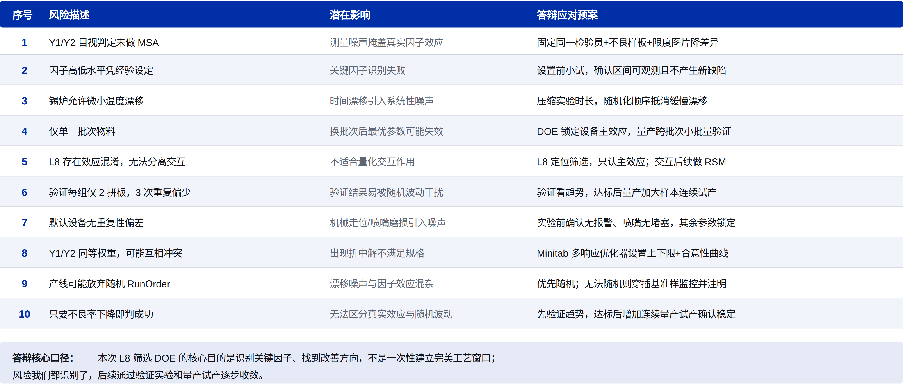
附录 1
DOE 方案假设、潜在风险与答辩应对预案

Slide 18
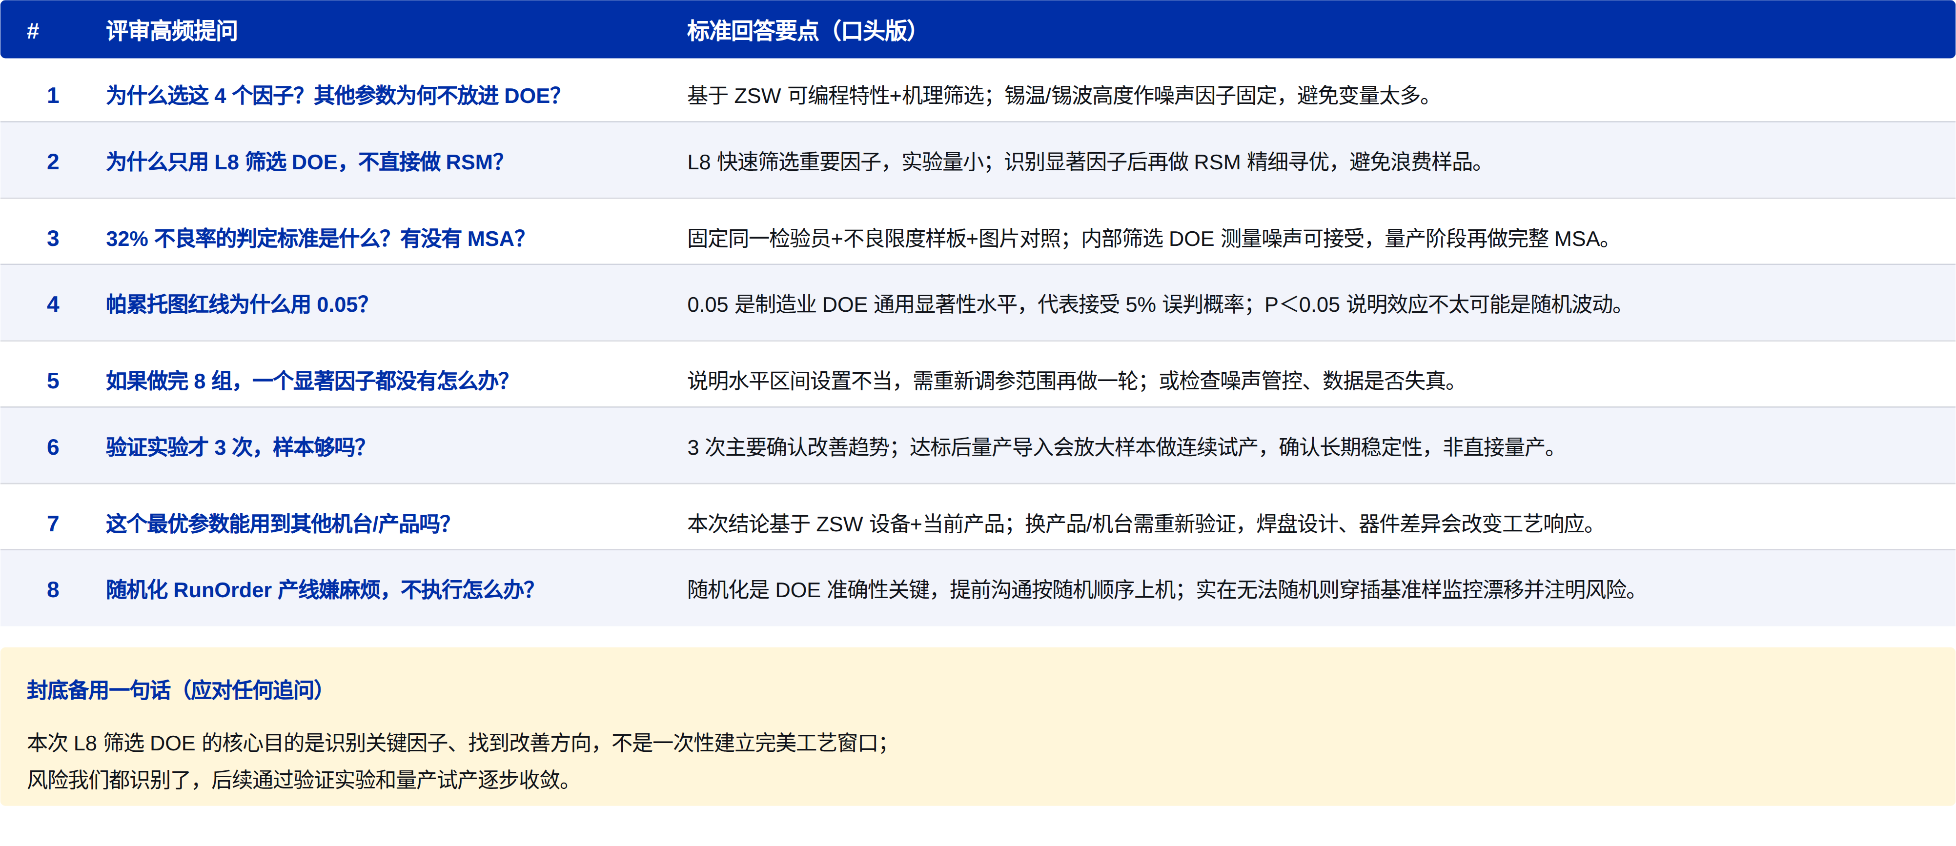
附录 2
评审预判 Q&A（答辩备用）

